Slide 1
마케팅 종류별 전략
http://blog.daum.net/mrsign92/6099428
참고할만한 전략
마케팅 내용 기업
프로슈머
소비자가 직접 상품의 개발을 요구하며 아이디어를 제안하고
기업이 이를 수용해 신제품을 개발하는 것으로 고객 만족을 최대화시키는 전략
컴퓨터, 가구, 의류회사 및 공모전
프리
서비스와 제품을 공짜로 제공하는 마케팅 방법
구글 , 유튜브, 페이스북
표적
소비자의 인구 통계적 속성과 라이프 스타일에 관한 정보를 활용
계층별로 소비자 특성에 관한 데이터를 수집해 마케팅 계획
대우자동차 골든키 챌린지
아이디어
코로나 , 언택트 로 인해 유통 및 배달관련 매출이 증가,
배달 관련 가장 큰 이슈는 무엇인가?
배달료
과연 마일리지를 쌓아서 제대로 사용하는 사람이 얼마나 있을까?
결제를 통해 쌓인 마일리지를 쌓지 않고 발생되는 배달료를 탕감시켜주는 전략(택배 및 배달에 지불하는 비용에 비해 배달료가 너무 큼)
고려해야 할 점. 카드의 월별 사용금액이 일정가 이상인 경우 적용.
표적 마케팅 , 관심사
이 또한 표적 마케팅을 응용하여, 카드 사용 빈도를 확인하고 관심사 서비스를 월별 또는 연별 무상으로 이용할 수 있도록 하는 서비스의 일종.
데이터 기반 마케팅 방법 현대카드 전략 응용.
테스트모니얼 , 사용자가 직접 피드백 해주는 마케팅
카카오는 아직 이라는 광고 개인적으로 좋아했던 마케팅~~~ https://www.youtube.com/watch?v=eQPsX59OCY0

Slide 2
어떠한 외부 데이터를 사용할 것인가??? 흠… 흠…. 흠……….?
코로나와 언텍트를 강조…. ?
Contact 하기 위한 Untact 삼성카드~~~ 마무리로 쓸만할듯? ㅋㅋㅋ
Max summit 2020
Untact, but more connected 를 오마주 하여 비슷한 느낌을 만들면 괜찮을듯.
참고할만한 코로나 전략
(중반까지만 참고할 것.. )
https://www.criteo.com/kr/blog/%EC%82%AC%ED%9A%8C%EC%A0%81-%EA%B1%B0%EB%A6%AC%EB%91%90%EA%B8%B0-%EA%B2%BD%EC%A0%9C%EB%A1%9C-%EC%9D%B8%ED%95%9C-%ED%8A%B8%EB%A0%8C%EB%93%9C-%EB%B3%80%ED%99%94%EC%99%80-%EB%A7%88%EC%BC%80%ED%8C%85/
Max summit 2020 기사
https://www.mobiinside.co.kr/2020/07/22/max-summit-2020/
Max summit 2020 사이트
https://maxsummit.co/

Slide 3
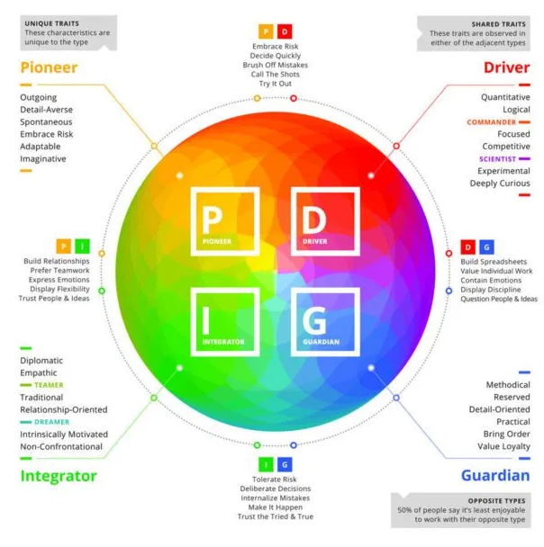
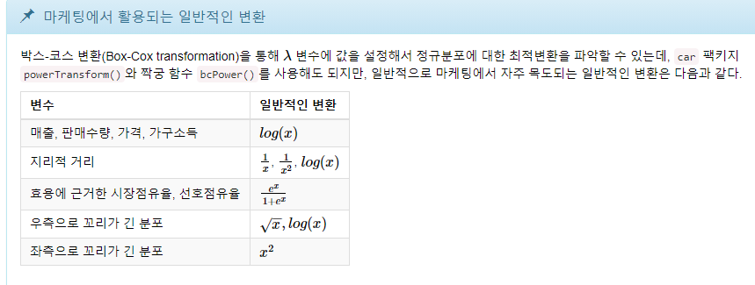
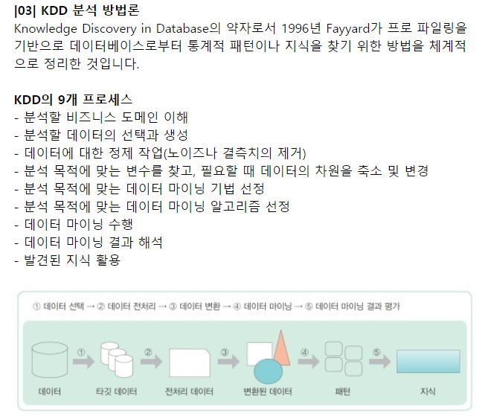
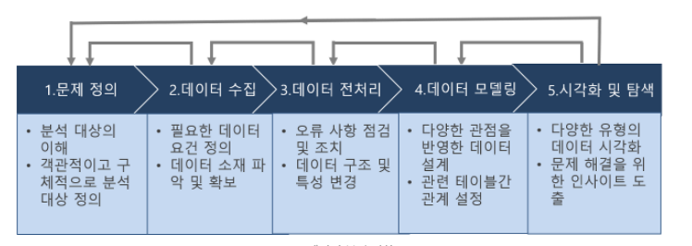
이런 느낌이 괜찮지 않을까?

Slide 4
시나리오 구성
3
타이틀 샷, abstract 적인 내용, 프로젝트를 진행할 명분이 포함.
명분강화 : 코로나 사태로 인해 기업들의 경제 성장이 어려움.
코로나 시대에서 소비 트렌드가 어떻게 변화하였는지 분석하고 전략 방안 모색
1
2
- 데이터 수집 방안
카드사 메인 데이터 : 공모전 참가하여 50만건의 데이터 획득 (데이터 구조 또는 속성 간략히 명시)
외부 데이터 : 어떤 데이터를 가져올 것인가?
수집 단계 , 전처리 단계 포함 (전체 페이지 작성 후 생략 가능)
2
데이터 모델링
데이터 분석을 진행하고 방향 및 전략 설정
2
2
분석결과
다양한 분석기법을 적용하여 나타낸 결과 : 데이터 분석을 통한 결과 도표 몇 좋을듯..?
3
전략방안
다양한 마케팅 기법 참조. 역대 대기업들의 마케팅 사례 조사
30년 이내 위기속 마케팅 기법 참조 : 예시로 수돗물 불신시절 맥주회사의 암반수 사용 – 건강관점 -
6
4
예상 결과
분석 모델을 적용해야 하나..?
우리가 가진 데이터가 시계열이 아니기 때문에 단순한 자료로만 표현이 가능할듯 한데…?

Slide 5
스토리보드 참고용
연구결과보고 방식
http://kostat.go.kr/sri/srikor/srikor_pbl/4/index.board?bmode=download&aSeq=383404&sort=1

Slide 6
1

Slide 10
2

Slide 14
3

Slide 18
4

